Slide 1


Detailpräsentation Technik
LOG Lochgreifer
Superior Clamping and Gripping

Slide 2
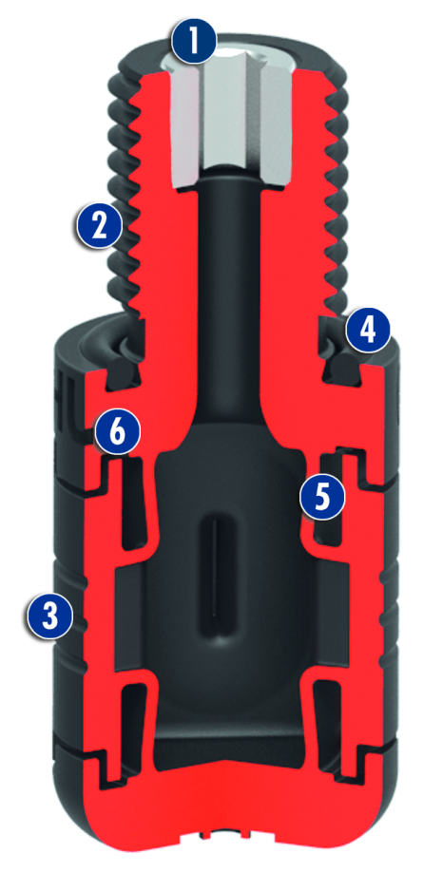
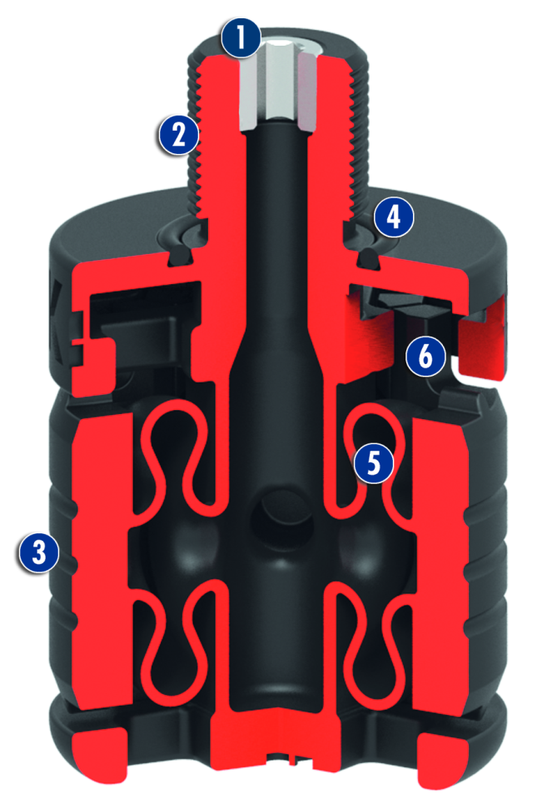
LOG Lochgreifer
Baugröße 20-31
Baugröße 32-40

Slide 3
Standard-LOG
Der LOG Lochgreifer ist ab Größe 20 erhältlich. Kleiner Ø20 mm kann mit diesem Prinzip keine sinnvolle Lösung mehr erzielt werden.
Als „Standard“ jede Größe Ø von 20-40 verfügbar. Größer Ø40 mm ist prinzipiell möglich (als „Sonder“).
Identnummern sind reserviert von 0398920-0398940 (… bis 0398999)
Die LOGs werden erst in AS400 angelegt wenn
ein Bedarf hinter der jeweiligen Größe steht (→ Info an S. Wütherich)

Slide 4
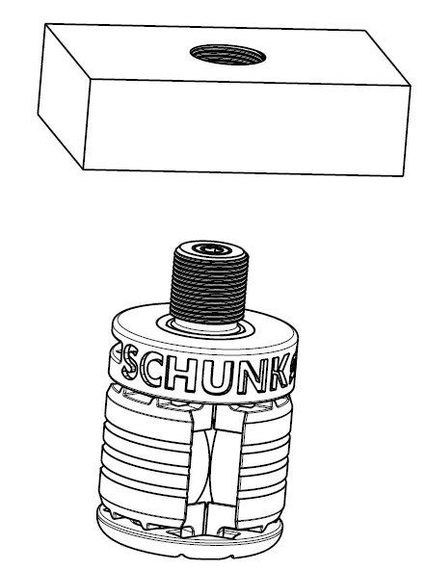
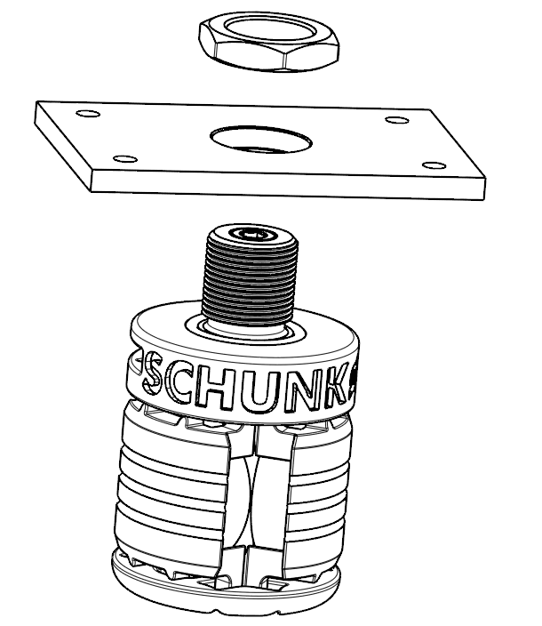
Befestigungsmöglichkeiten
Befestigung mit Gewindebohrung
Durchgangsbohrung mit Kontermutter

Slide 5
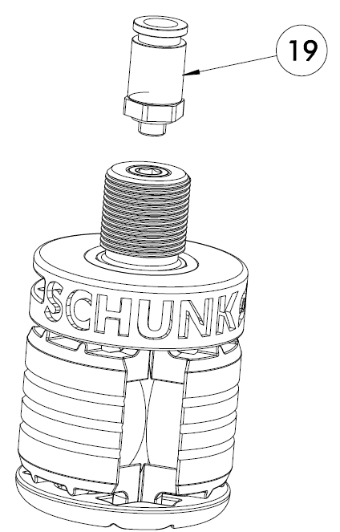
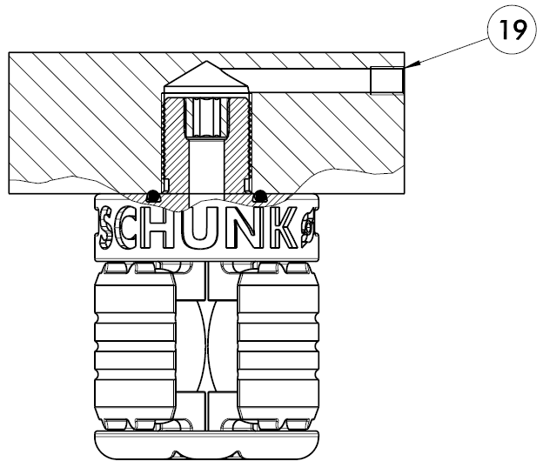
Luftanschlüsse
Luftanschluss von oben
Schlauchloser Direktanschluss
(Abdichtung über O-Ring)

Slide 6
Allg. Informationen (aus BA)
„Der Lochgreifer LOG ist nicht zur Wartung vorgesehen. Eine Demontage zu Wartungs- oder Reparaturzwecken ist nicht möglich. Ein beschädigter Greifer ist komplett zu tauschen.“
„Es ist zu verhindern, dass die LOG Lochgreifer über einen längeren Zeitraum (> 1 Stunde) mit Druckluft beaufschlagt bleiben (z.B. bei Maschinenstillstand oder über Nacht). Außerdem sind Leerhübe zu vermeiden (Öffnen des Greifers ohne Werkstück).“
„Fertigungsbedingt ist es möglich, dass sich im Betrieb Pulverkörnchen am Greifer (innen und außen) lösen. Daher wird die Verwendung eines Filters für die Druckluft empfohlen.“
→ Dieser Hinweis ist eine reine Vorsichtsmaßnahme. Im Dauerlauf gab es nie Probleme mit den Ventilen oder Druckluftleitungen.
„Das Modul gilt nicht als defekt, wenn es sich innerhalb der angegebenen Grenzen plastisch verformt. Die zulässige Verformung ist abhängig vom Werkstückdurchmesser.“
→ vgl. Kriechdiagramm

Slide 7
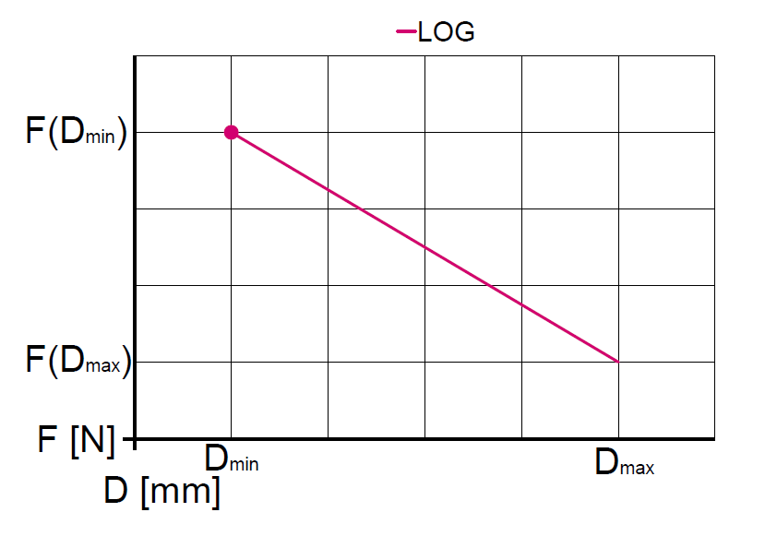
Greifkraftdiagramm
Die Greifkraft des LOG nimmt mit zunehmendem Hub ab.
In den Technische Werten wird der minimale und maximale Werkstückdurchmesser angegeben und die jeweiligen Greifkräfte. Dazwischen ist ein annähernd linearer Verlauf.
Richtwert Reibwert µ:
PA2200 - Alu 0,15
PA2200 - Stahl 0,18
PA2200 - POM 0,19
PA2200 - Alu eloxiert 0,13

Slide 8
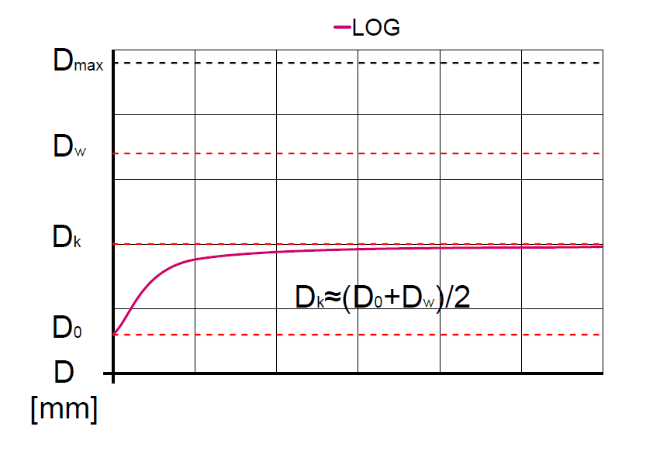
Kriechdiagramm
Im Dauerlauf ist ein Kriechverhalten der LOGs in Abhängigkeit des tatsächlichen Hubs zu beobachten. (Problem: Beim „Schließen“ der Greifbacken gehen diese nicht mehr bis in ihre Ausgangslage zurück)
Es konnte folgender Zusammenhang gebildet werden (siehe Diagramm):
(Wir gehen davon aus, dass dies der „Worst Case“ ist und je nach Anwendungsfall beim Kunden aufgrund einer geringeren Frequenz das Kriechen weniger stark ist)
Beispiel LOG 40:
Dmax: 45,67 mm
Dw: 43,0 mm (Werkstück)
D0: 39,6mm
Dk: 41,3 mm ((39,6+43)/2)
→ Je größer der Hub umso mehr Kriecht der LOG

Slide 9
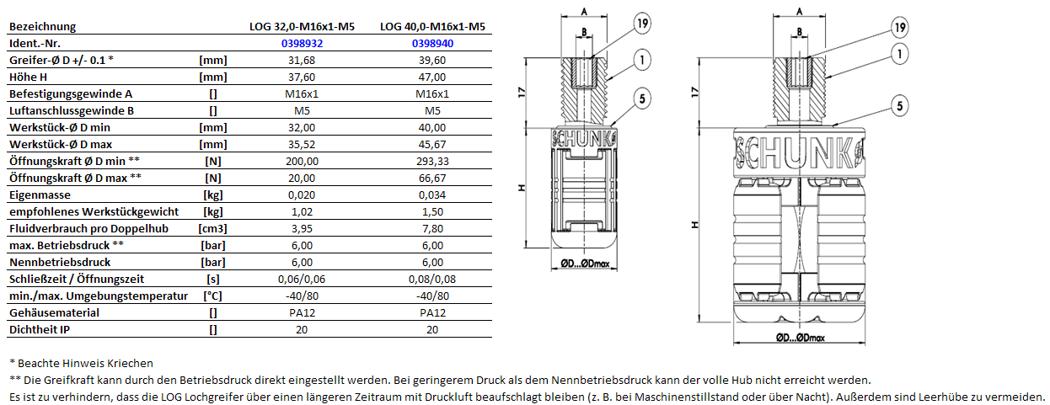
Katalogdaten
Solange die Katalogdaten nicht in PIM ein gepflegt sind, gibt es übergangsweise eine Exceltabelle
Es muss lediglich die Identnummer eingetragen werden, dann aktualisieren sich die Daten. (0398920-0398940)
p2717_LOG_Katalogdaten_uebergangsweise.xlsx

